Slide 1
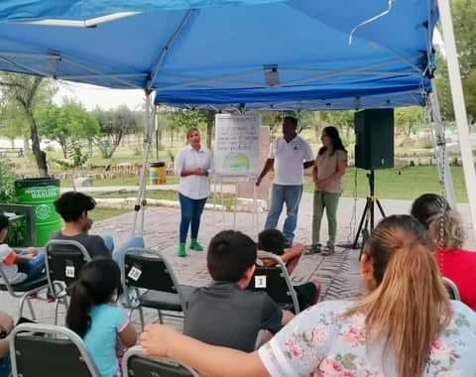
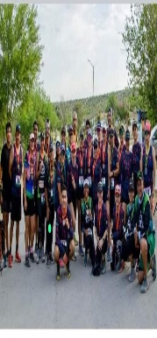
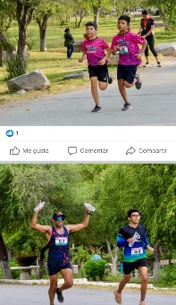
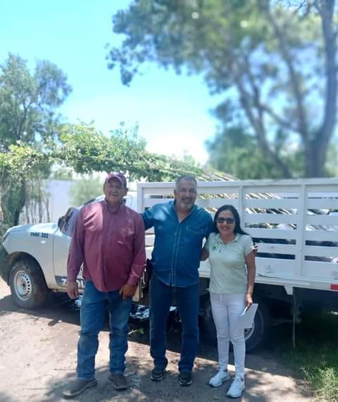
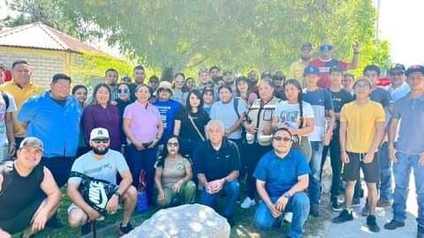
CALENDARIO MENSUAL JULIO 2023
FECHA | EVENTO | TIPO | COSTO
Sábado 1 julio 2023 |  | Tema: Reciclaje Ing. Roger Villalobos | Gratuito
Sábado 1 julio 2023 |  | Club Chu Ani Sorachi Carrera | Gratuito
Miércoles 5 julio 2023 |  | Viaje a Saltillo Recibir donación de 200 árboles. | Gratuito
Sábado 29 julio 2023 |  | INSUNTE CAMPUS MONCLOVA Pintura en 60 bancas y siembra de 20 árboles | Gratuito

Slide 2
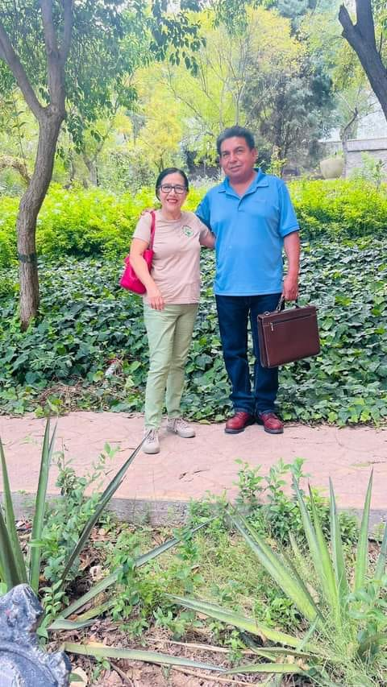
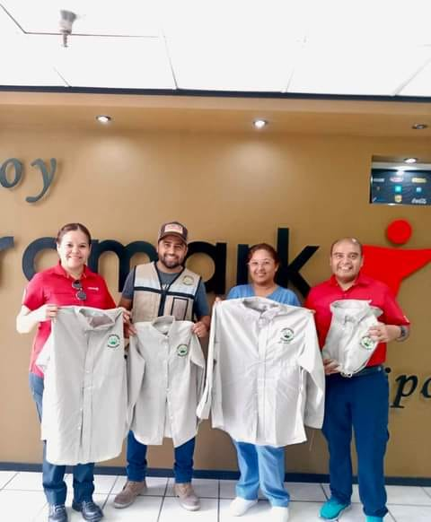
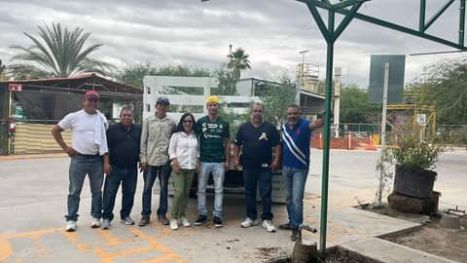
CALENDARIO MENSUAL AGOSTO 2023
FECHA | EVENTO | TIPO | COSTO
Martes 1 agosto 2023 |  | Taller de Arquitectura verde Ing. Jaime Lavador | Gratuito
Martes 15 agosto 2023 |  | Visita a Saltillo: Semarnat, Conanp, El Chapulín Capacitación | Gratuito
Lunes 21 agosto 2023 |  | Aramark Monclova: Donación de camisas Ecoparque | Gratuito
Martes 22 agosto 2023 |  | Visita a Torreón: Peñoles Donación de 400 árboles | Gratuito

